Slide 1
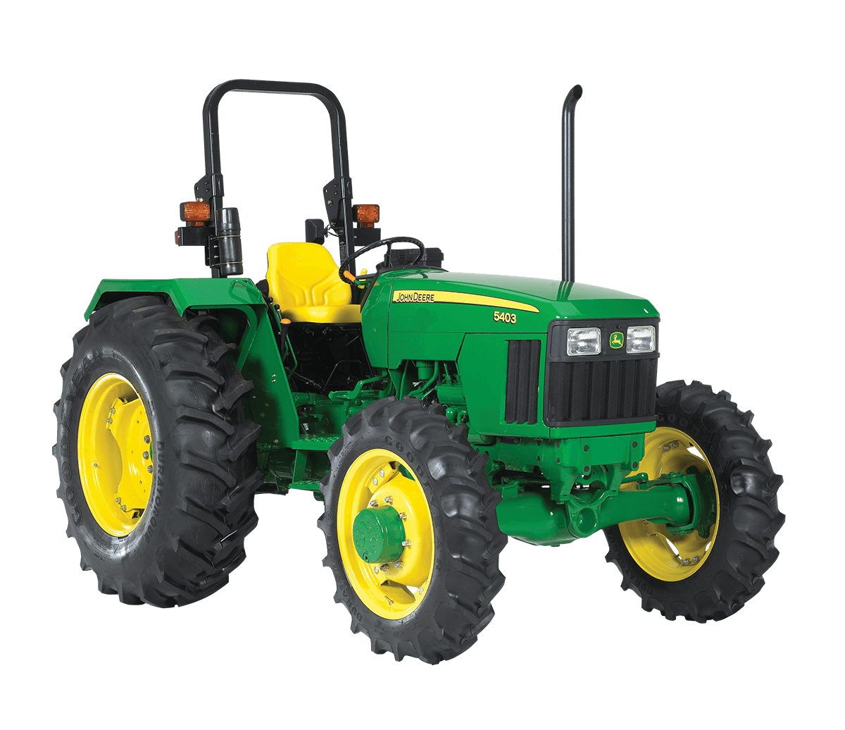
DREMPEL 7: LANDBOUW

Slide 2
INHOUD
Jagers en verzamelaars
Boeren
Gewassen en dieren
Handel
Notes:
We gaan het hebben over: Jagers en verzamelaars, de Boeren, de Gewassen en dieren en de invloed op de Handel.

Slide 3
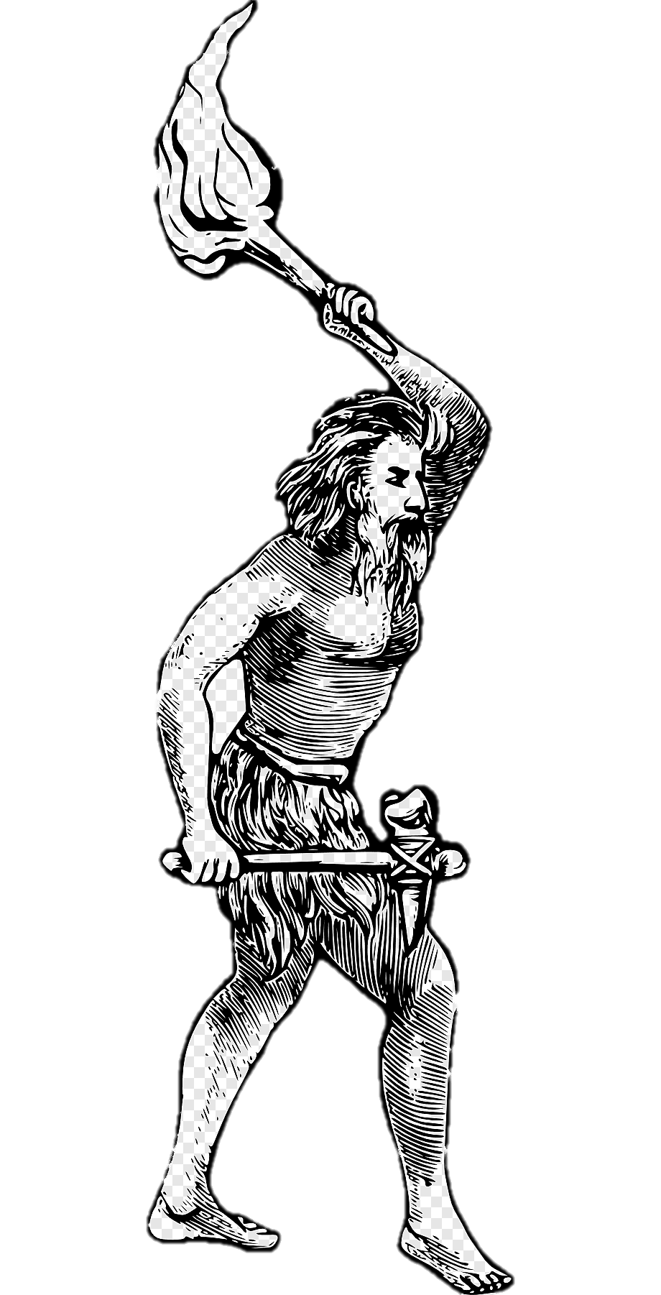
JAGERS EN VERZAMELAARS
Veranderend klimaat
Rondtrekken
Bevolking
Landbouw!
Notes:
Zoals de naam al zegt was dit de tijd waarin de mannen moisten jagen op hun eten terwijl de vrouwen eten verzamelde, dit eten kon alles zijn wat aan bomen en struiken groeide. Doorde verandering van het klimaat moisten deze mensen zich aanpassen aan de omgeving, ze gingen jagen op kleinere dieren en konden vissen omdat niet alles meer was bevroren. Na vele jaren was ook dit landschap erg aan het veranderen geweest en was het niet mogelijk om overal te jagen foor het vele water, ook werd de bevolking alsmaar groter en groter. De jagers en verzamelaars hebben er toen voor gekozen om op 1 plek te blijven en daar hun eten te verbouwen, dit is het begin van de landbouw!

Slide 4
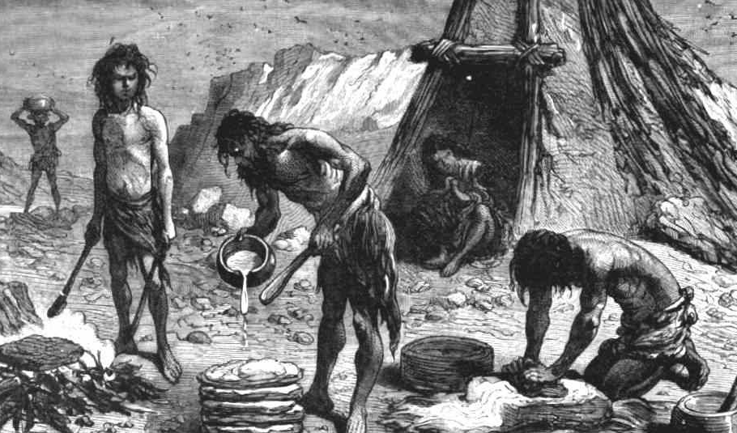
BOEREN
Vaste woonplek
Migratie
Nomaden
Notes:
Er kan dus gezegd worden dat de jagers en verzamelaars nu boeren waren geworden. Dit bracht veel voordelen mee, zo konden er nu zwaardere huizen gebouwd worden die meer bescherming boden, ook gingen er minder mensen dood door het jagen en konden ouderen en zwakke op 1 plek blijven. Ze verplaatsten alleen bij het wisselen van seizoen, zpodat ze het hele jaar door konden verbouwen. Dit heet herfst- en lentemigratie Vandaag de dag kennen wij de nomaden, die leven nog steeds volgens deze wijze.

Slide 5
LANDBOUWREVOLUTIE
Overgang
Domesticatie
Notes:
We noemen deze overgang van jagen en verzamelen naar boeren ook wel de landbouwrevolutie. Hierbij behoort ook het feit dat gewassen en dieren uit warden gekozen op de meest nuttige en/of snelste en/of vullendste. Dit noemen we met een mooi woord domesticatie,

Slide 6
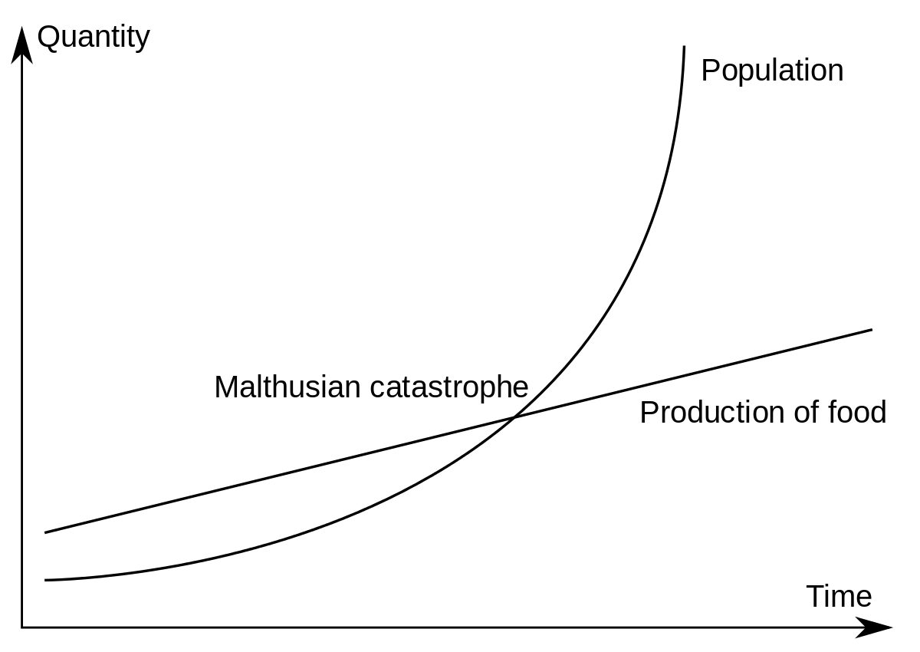
MALTHUS
Notes:
Thomas Malthus heft in 1798 gekeken naar de invloeden van dze overgang, hij kwam tot de conclusive dat de komst van landbouw (resources) ook zorge voor dee stijging in bevloking (population. Zijn theorie geeft daarom aan dat er op een gegeven moment een maximal punt is, dit wordt ook wel het malthusiaans plafond genoemd.

Slide 7
GEWASSEN DOMESTICATIE
Notes:
Domesticatie van planten is het proces van genetische verandering bij planten onder invloed van cultivatie van de mens. De domesticatie tot voor de mens nuttige gewassen kan daarbij bewust of onbewust zijn. De vroegste vormen zullen onbewust zijn geweest.

Slide 8
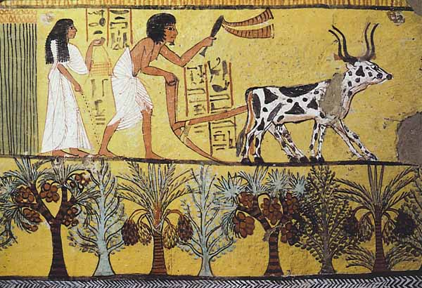
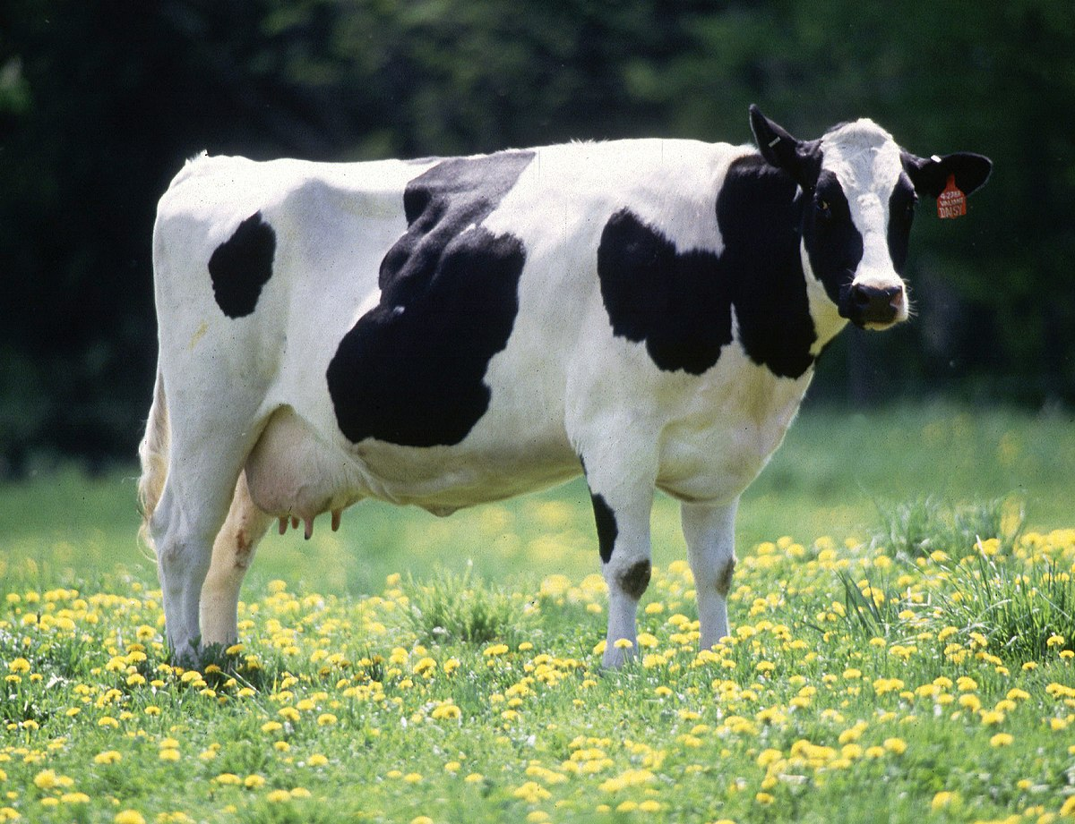
DIEREN DOMESTICATIE
Notes:
De domesticatie van dieren is ook het proces van genetische verandering bij dieren onder invloed van de mens. De domesticatie tot voor de mens bruikbaar vee en trek-, last- of huisdieren kan daarbij bewust of onbewust zijn geweest. Er zijn verschillende mogelijke evolutiepaden die geleid hebben tot domesticatie. Een voorbeeld is de koe van vroeger vs de koe van nu.

Slide 9
WERELDZONES
4 werelddelen
Eigen gewassen en dieren
Notes:
Toendertijd was de wereld verdeeld in voer werelddelen. Elk deel was zin complete eigen wereld en elk deel had dan ook zijn eigen gewassen en dieren. De werelddelen waren: Amerika, Afrika, Eurazie en Australazie. Zo kwam mais alleen voor in Amerika, en waren schepen vooral te vinden in Eurazie.

Slide 10
HANDEL
Steden
Handelsnetwerken
Stadstaten
Notes:
Voordat het woord handel echt opkwam vond er eerst een oprukking van de landbouw op. Er vond wisseling plaats tussen verschillende delen en binnen in verschillende werelddelen veranderde er veel. Er ontstonden steden en er warden regionale handelnetwerken gemaakt, deze waren goed te onderhouden vanuit een stad. Door het rappe tempo van de groei van steden, landbouw en bevloking werden er uiteindelijk stadstaten gevormd. Deze waren groter dan steden.

Slide 11
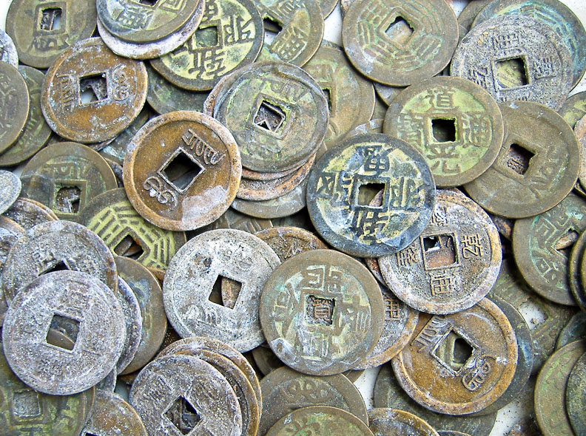
GESCHRIFTEN EN GELD
Wetten
Algemeen schrift
Ruilhandel
Metaal
Notes:
Door de opkomst van steden en stadstaten met de daarbij behorende handelsnetwerken was er ook nood aan geschrift en geld. Er moesten dingen worden vastgelegd. Zo onstonden er wetten, verhalen en wetenschappelijke ideen. Het allereerste schrift is toen heel snel gevromd tot een algemeen schrift met bekende symbolen. Het geld kwam een stuk later, handel vond in eerste instantie plaats met dingen. Zo ruilde men een paard voor een kar met tarwe. Dit werd eerst vervangen door duurdere metalen, wat uiteindelijk in munten werd gevormd en het geld dat we nu kennen werd.

Slide 12
OPDRACHT
Elk groepje krijgt een gewas aangewezen, met behulp van de lesstof, het boek en het internet gaan jullie de volgende vragen beantwoorden en in een a3 poster plaatsen:
Waar komt het gewas oorspronkelijk vandaan?
Uit welke wereldzone komt het?
Wanneer werd dit gewas veredeld tot een voedselgewas?
Hoe is het gewas verspreid geraakt over de wereld?
Wat is het belang van dit gewas voor de wereldvoedselvoorziening?
Zijn er andere functies voor dit gewas?

Slide 13
DE GEWASSEN:
TARWE
BONEN
MAIS
RIJST

